Slide 1
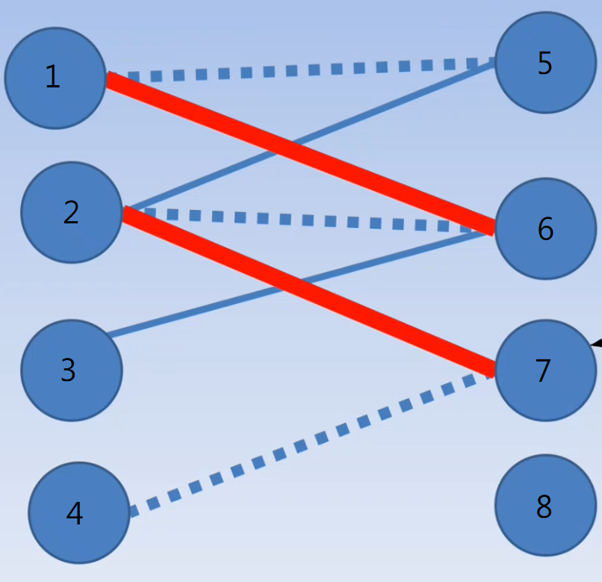
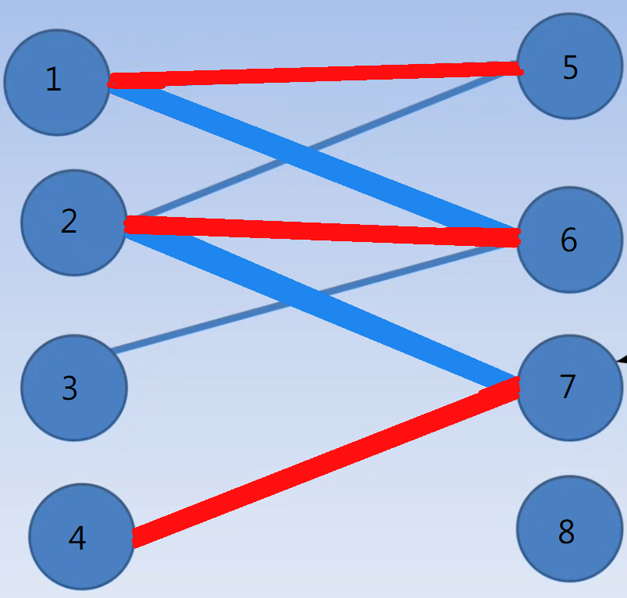
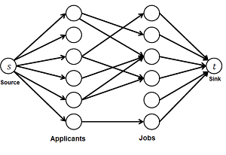
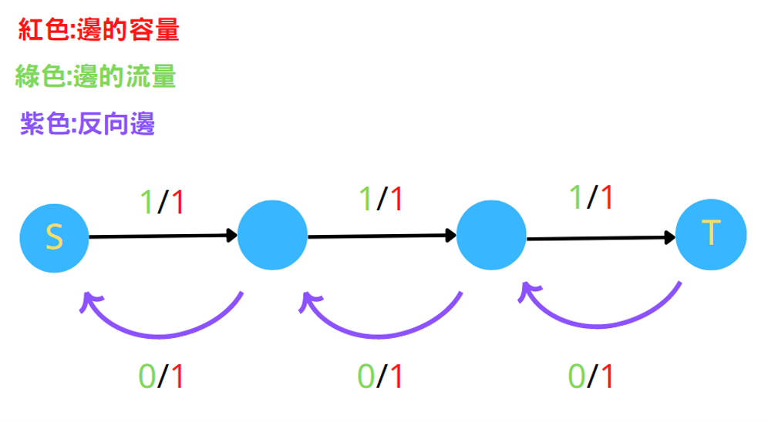
利用 Hungarian method 及 Edmonds-Karp algorithm 實作 maximum bipartite matching
專題生：張宇越、賴仲倫
元智大學資訊工程學系 111學年度專題製作成果
指導教授：張經略
一、摘要
本次研究是比較Hungarian algorithm 與 Edmonds-Karp algorithm兩個演算法中，何者可以在最短的時間解決maximum bipartite matching。
二、問題描述
將一個分類好的bipartite graph ，我們欲經由Hungarian algorithm 與Edmonds-Karp algorithm去解決maximum bipartite matching，並且透過多筆測資比較兩個演算法的時間，希望可以找出哪個演算法配對的速度較快，或是在某些情況或測資下某個演算法會是最快的。
三、研究方法與步驟
1.何謂bipartite graph？
也被稱為bigraph，圖上的點會被分成2個互斥集，同個集合中的點不會有邊相連。
2. Edmond-Karp algorithm
從源點使用BFS(或DFS)找到一條增廣路徑，當第一次到達匯點 T 後就停止搜索，然後執行增加流量和建立反向邊的操作(如圖二)，然後再繼續從源點開始找增廣路徑，若不能再找到增廣路徑則得到最大流，而最大流即此圖最大匹配數。
3. Hungarian algorithm
何謂增廣路徑？
增廣路徑是說起點和終點都是目前的配對所沒碰到的點，且中間一條邊不在目前的配對裡、一條邊在目前的配對裡、下一條邊又不在目前的配對裡，如此交錯的路徑，稱為增廣路徑。
Hungarian algorithm的核心就是尋找增廣路徑，是一種用增廣路徑求二分圖最大匹配的算法，實作方法如下：
Step1：如圖三中所示(1,6)和(2,7)為一組配對，為了找到最大配對數，我們繼續尋找有沒有其他增廣路徑，尋找後可以發現一條由虛線和紅線組成的增廣路徑(5,1,6,2,7,4)。
Step2：在增廣路徑中移除本來在配對裡面的邊，因此可得到新的一組配對為(1,5)、(2,6)、(4,7)，且同時得到最大匹配數為3。
若還不是最大匹配數，則依照此二步驟繼續尋找新的增廣路徑，使配對數增大。
四、成果與討論
從表一中可以發現，這三種演算法經由程式所隨機產生的100筆測資後，得知Hungarian algorithm的平均時間是最短的，而Edmonds Karp algorithm (BFS) 的平均時間是最長的，Edmonds Karp algorithm (DFS) 的平均時間是中間值。透過這項研究，可以發現利用Hungarian algorithm的平均時間是最快的。
圖三、bipartite graph經Hungarian algorithm後之結果
圖一、 Edmond-Karp algorithm
圖二、增加流量和建立反向邊的操作
表一、三種方法之比較
演算法 | 平均時間(ms)
Hungarian algorithm | 0.746526 ms
Edmonds Karp algorithm (DFS) | 2.01412 ms
Edmonds Karp algorithm (BFS) | 2.40401 ms

